Slide 1
Mednarodni projekt Erasmus+
BTL
BETTER TEACHING AND LERNING

Slide 2
»Izvedba tega projekta je financirana s strani Evropske komisije.
Vsebina publikacije (komunikacije) je izključno odgovornost avtorja in v nobenem primeru ne predstavlja stališč Evropske komisije«

Slide 3
1. A – VELIKA NOČ

Slide 4
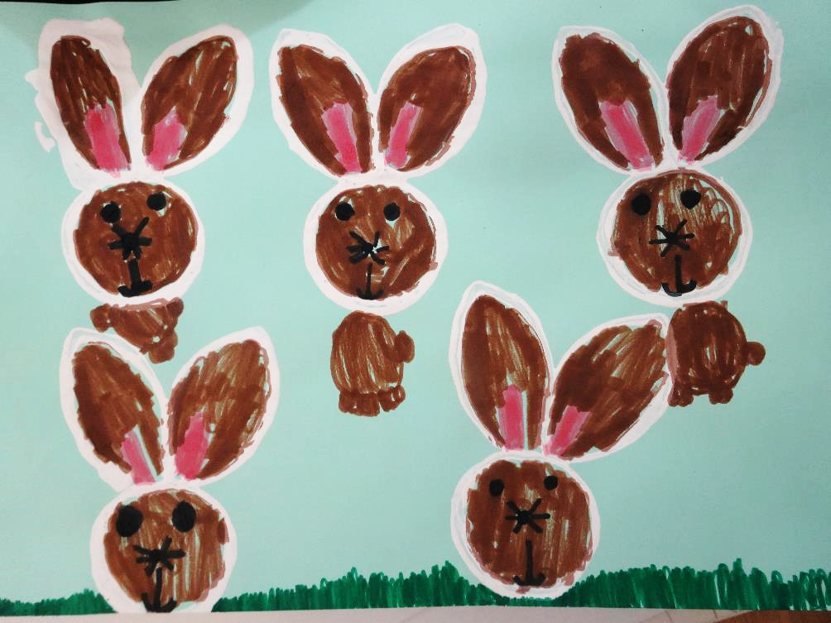

Slide 5
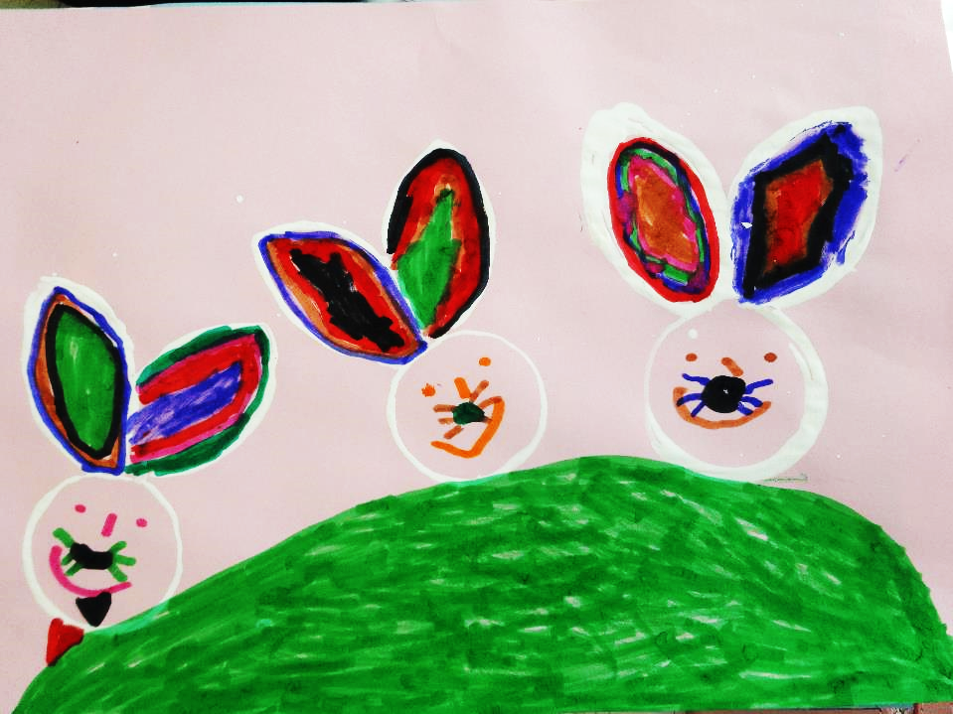

Slide 6
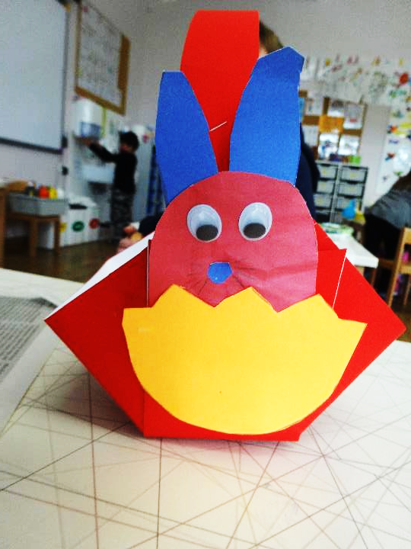

Slide 7
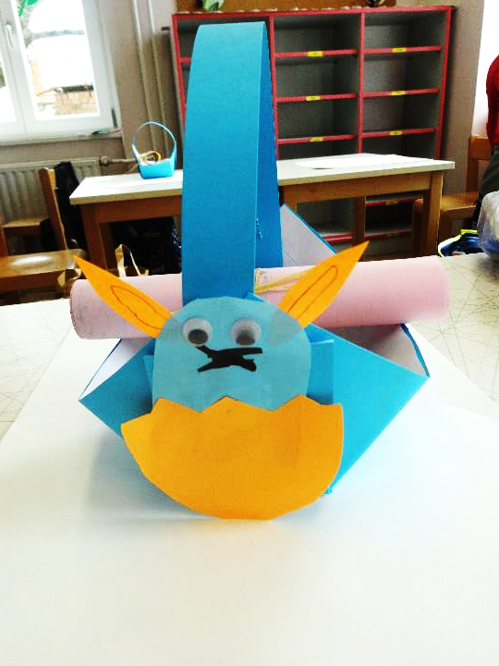

Slide 8
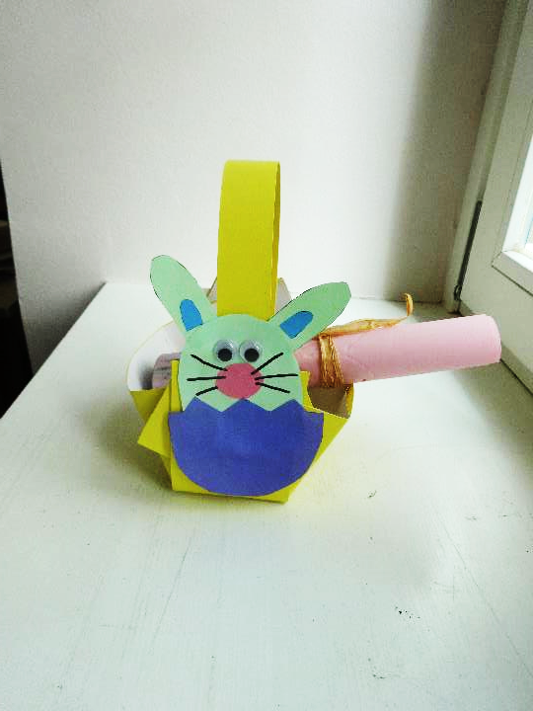

Slide 9
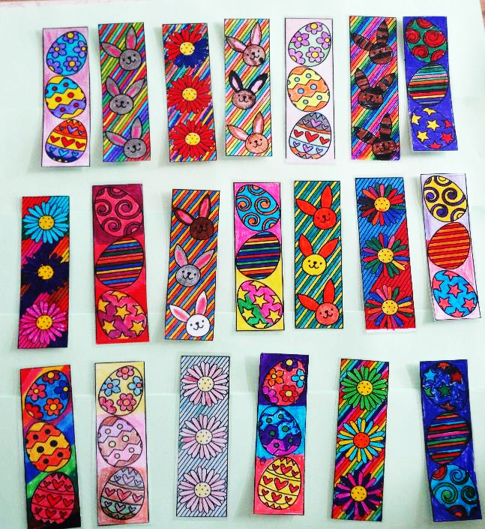

Slide 10
